Slide 1
সবাইকে শুভেচ্ছা

Slide 2
মোঃ আব্দুল করিম
সহকারি শিক্ষক
চশই ধারিবন এম বি দাখিল মাদ্রাসা ।

Slide 3
বাংলা ব্যাকরণ
নবম শ্রেণি
সময়ঃ ৫০ মিনিট

Slide 4
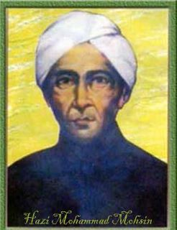
হাজী মোঃ মোহসীন
দরিদ্রদেরকে
স্বহস্তে
নিজ তহবিল হতে
টাকা পয়সা
দান করতেন।
হুগলী
তে
টাকা-পয়সা
হাজী মোঃ মোহসীন
কে দান করতেন?
কী দান করতেন?
কোথায় দান করতেন?
হুগলীতে
ক্রিয়া
স্বহস্তে
দান করতেন
কোথা থেকে দান করতেন?
কী দিয়ে দান করতেন?
কাকে দান করতেন?
দরিদ্রদেরকে
নিজ তহবিল হতে

Slide 5
কারক

Slide 6
এই পাঠ শেষে শিক্ষার্থীরা
1,কারক কী বলতে পারবে।
2,উদাহরণসহ কারকের প্রকারভেদ উল্লেখ করতে পারবে।
3,কারক নির্ণয় করতে পারবে।

Slide 7
কারক
বাক্যে ক্রিয়া পদের সঙ্গে অন্যান্য পদের যে সম্পর্ক তাকে কারক বলে।

Slide 8
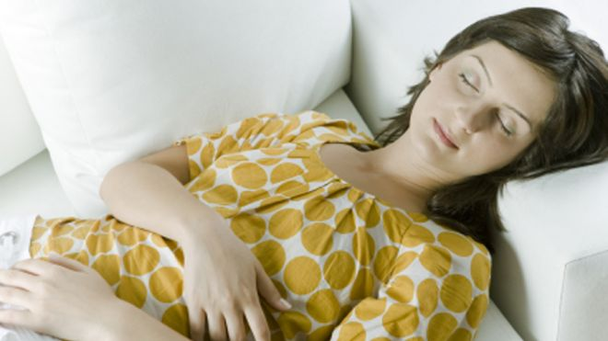
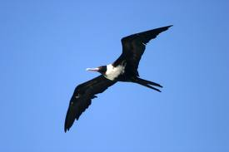
কর্তৃকারক
মেয়েটি ঘুমায়
পাখি আকাশে উড়ে
কে উড়ে?
কে ঘুমায়?
পাখি
মেয়েটি ঘুমায়।
যে ক্রিয়া সম্পাদন করে তাকে কর্তৃকারক বলে।

Slide 9
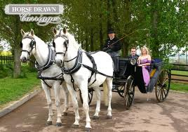
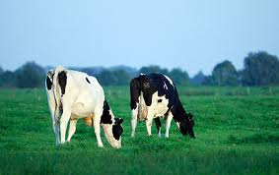
কর্মকারক
ঘোড়া গাড়ি টানে
গরু ঘাস খায়
কি টানে?
কি খায়?
গাড়ি টানে।
ঘাস খায়
যাকে আশ্রয় করে কর্তা ক্রিয়া সম্পাদন করে তাকে কর্ম কারক বলে।

Slide 10
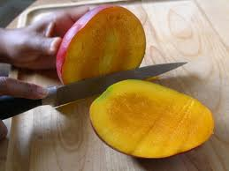
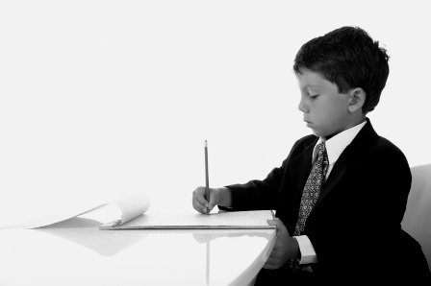
করণ কারক
লোকটি ছুরি দ্বারা আম কাটে
ছেলেটি কলম দ্বারা লিখে
কি দ্বারা কাটে?
কি দিয় লিখে? ে
ছুরি দ্বারা
কলম দিয়ে
কর্তা যা দিয়ে ক্রিয়া সম্পাদন করে তাকে করণ কারক বলে।

Slide 11
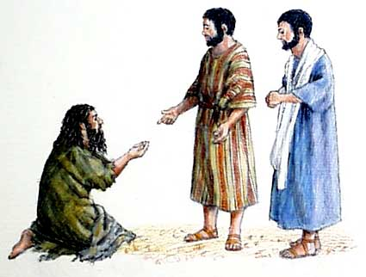
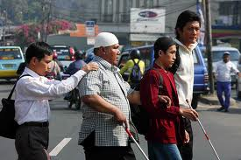
সম্প্রদান কারক
ভিখারীকে ভিক্ষা দেয়
অন্ধজনে দেহ আলো
কাকে ভিক্ষা দেয়?
কাকে আলো দেখায়?
ভিখারীকে
অন্ধজনে
যাকে স্বত্ব ত্যাগ করে কিছু দান করা যায় তাকে
সম্প্রদান কারক বলে।

Slide 12
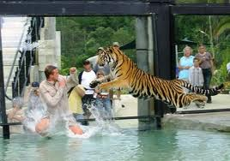
অপাদান কারক
মেঘ থেকে বৃষ্টি পড়ে
বনে বাঘের ভয়
কোথা থেকে পড়ে?
কার ভয়?
মেঘ থেকে
বাঘের
যা থেকে কোন কিছু উৎপন্ন, পতিত, ভীত ও গৃহিত বোঝায় তাকে অপাদান কারক বলে।

Slide 13
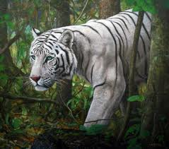
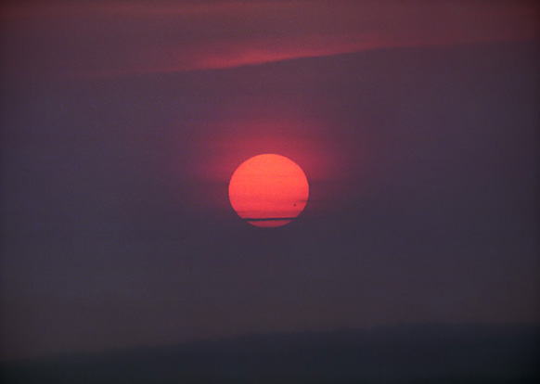
অধিকরন কারক
বনে বাঘ আছে
সকালে সূর্য উঠে
কোথায় আছে?
কখন উঠে?
বনে
সকালে
যে স্থানে বা যে সময়ে ক্রিয়া সম্পন্ন হয় তাকে অধিকরণ কারক বলে।

Slide 14
এবার দেখ আমরা মোট কত ধরনের কারক পেলাম...
কর্তৃকারক
কর্মকারক
কারক
অধিকরণ কারক
করণ কারক
অপাদান কারক
সম্প্রদান কারক

Slide 15
দলীয় কাজ
নিচের বাক্যের নিম্নরেখ শব্দগুলোর কারক নির্ণয় কর
২। সুমন বই পড়ে
১। দুধ থেকে দই হয়।
৩। দীনে দয়া কর।
৪। টাকায় কি না হয়।
৫। তিলে তৈল আছে।

Slide 16
বাড়ির কাজ
বিভিন্ন প্রকার কারকের নাম লিখে দু’টি করে উদাহরণ দাও।

Slide 17
ধন্যবাদ
সবাইকে

